Slide 1
序列模型简介：RNN, LSTM, Attention Mechanism
汇报人：王臣
时间：2020.08.12

Slide 2
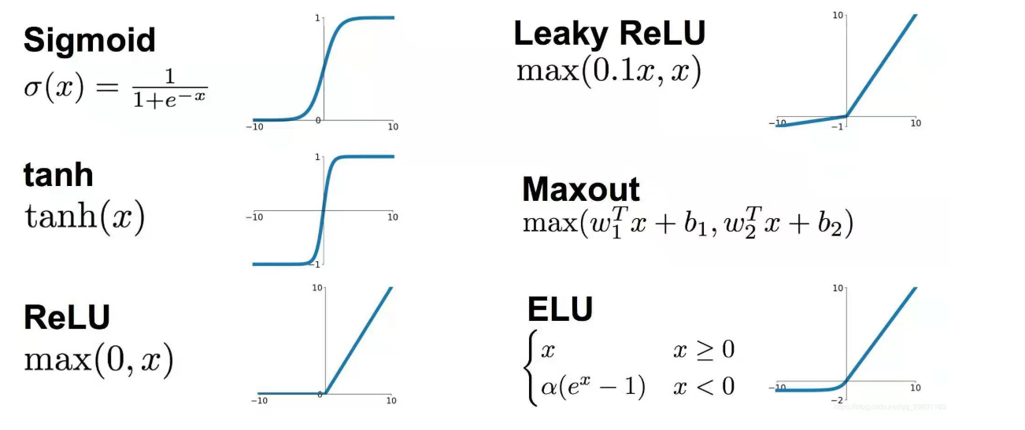
0 常用激活函数 sigmoid,tanh,relu,

Slide 3
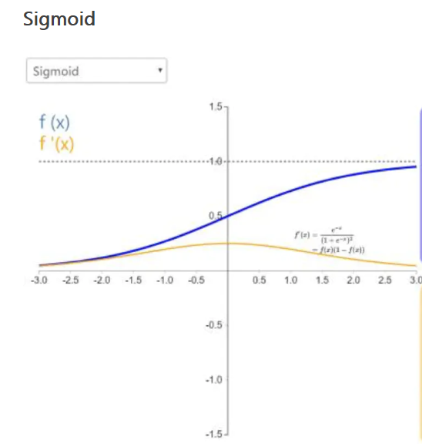
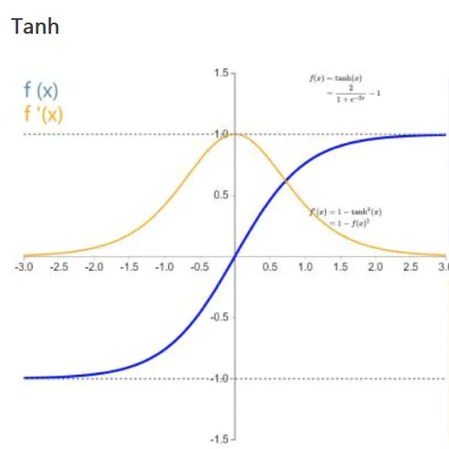
0 常用激活函数

Slide 4
0 常用激活函数 sigmoid 激活函数：除了输出层是一个二分类问题基本不会用它。 tanh 激活函数： tanh 是非常优秀的，几乎适合所有场合。 ReLu 激活函数：最常用的默认函数，如果不确定用哪个激活函数，就使用 ReLu 或者 Leaky ReLu。

Slide 5
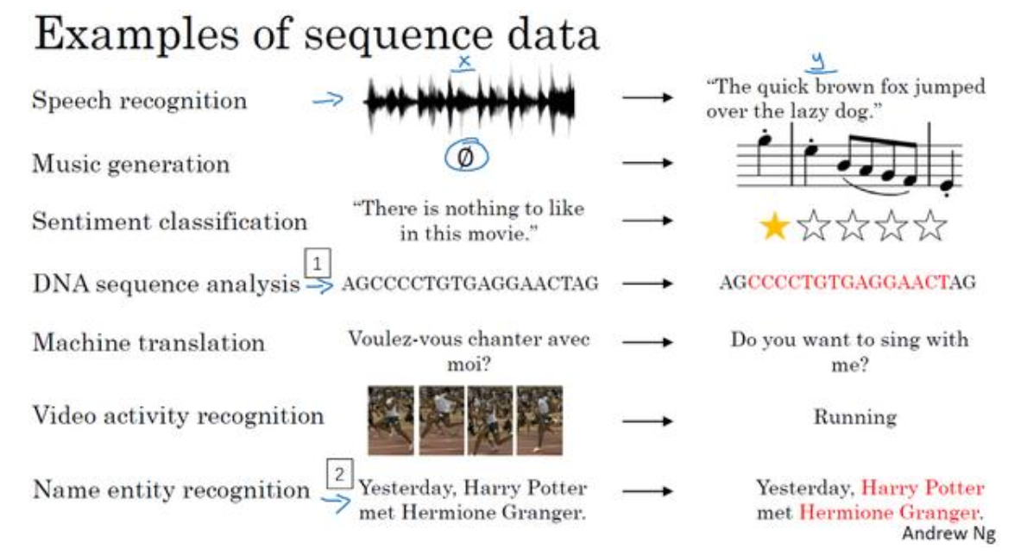
1 为什么选择序列模型？
序列模型在语音识别、自然语言处理和其他领域中引起变革。

Slide 6
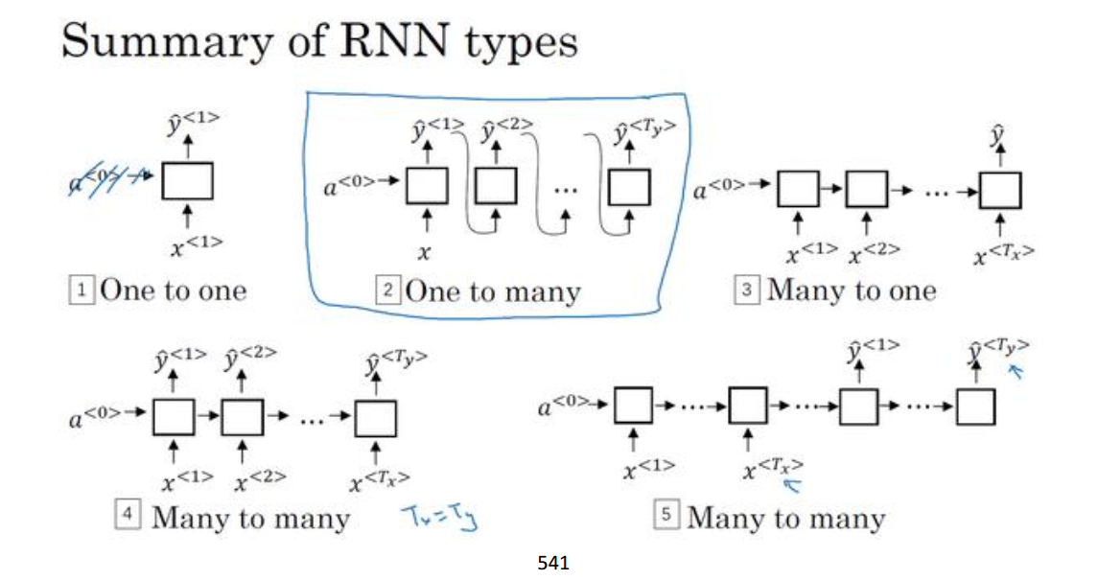
序列问题可以看成输入X，输出Y 序列问题的类型：one to many. many to one, many to many
为什么要用时序模型？
全连接和CNN可以吗？

Slide 7
2 一步步构建序列模型 我们尝试建立一个命名实体识别的序列模型 Harry Potter and Herminoe Granger invented a new spell
X: x1 x2 x3 x4 x5 x6 x7 x8 x9
Y: y1 y2 y3 y4 y5 y6 y7 y8 y9
1 1 0 1 1 0 0 0 0
怎么表示 Harry这个词呢？
One-hot：高纬、稀疏、硬编码
Word Embedding：低维、密集、可学习

Slide 8
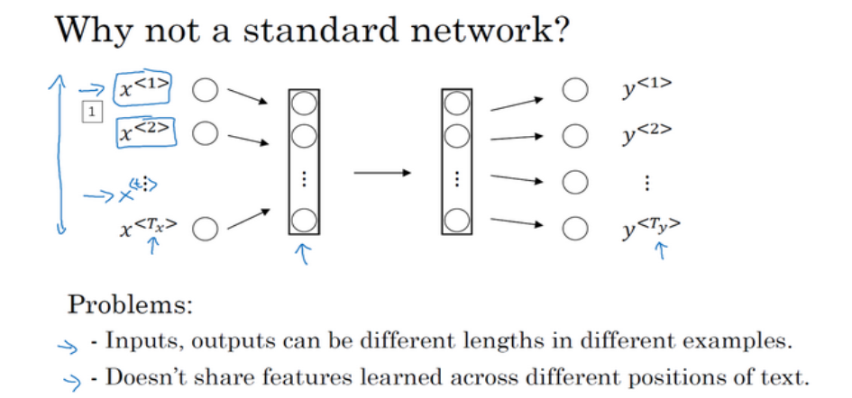
3 RNN模型
怎样才能建立一个模型来学习X到Y的映射?
首先尝试使用标准全连接：

Slide 9
3 RNN模型
使用标准全连接网络存在的两个问题：
输入和输出在不同例子中会有不同的长度，不是所有的例子都有着同样输入长度或者输出长度。后期的一些做法是设置最大句子长度，截断或者0填充。后期用CNN，Transformer, BERT都有截断和0填充。
标准神经网络结构，它不共享从文本的不同位置上学到的特征。 比如神经网络已经学习到了在位置 1 出现的 Harry 可能是人名的一部分，那么如果 Harry 出现在其他位置，我们希望模型也能够自动识别其为人名的一部分。

Slide 10
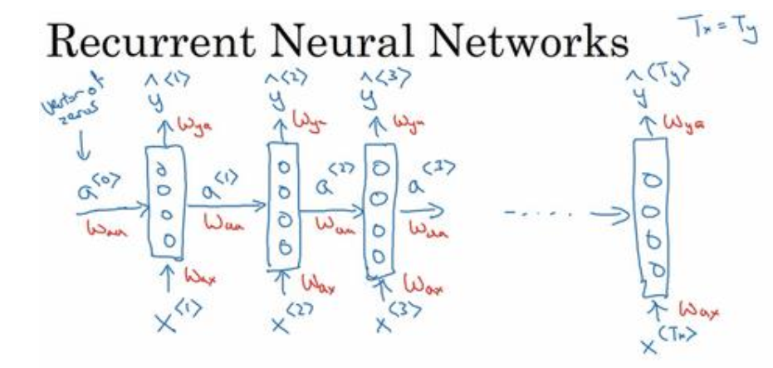
3 RNN模型
建立一个简单的RNN模型
RNN处理序列的流程：
把x1送入网络，判断x1是否是实体；
把x2送入网络判断x2是否是实体，同时还会考虑x1的激活值a1；
然后送入x3，……,xt。
注意：需要初始化a0,一般是零向量。

Slide 11
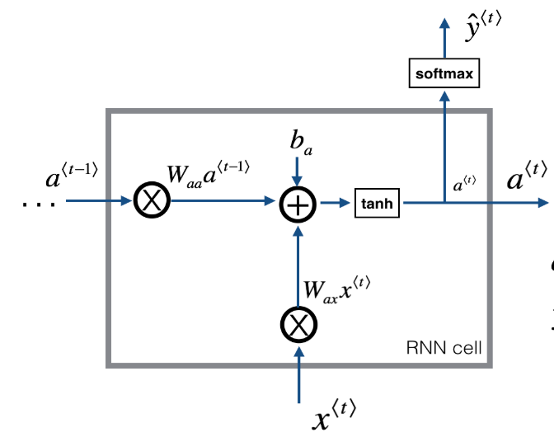
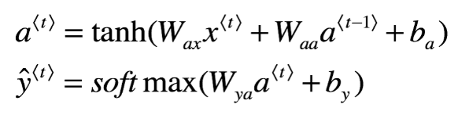
3 RNN模型
单个RNN Cell
共享参数：每个step,使用相同的Waa,Wax；
对于hidden state，常用tanh, relu也行； 对于y,常用sigmoid 或者 Softmax。

Slide 12
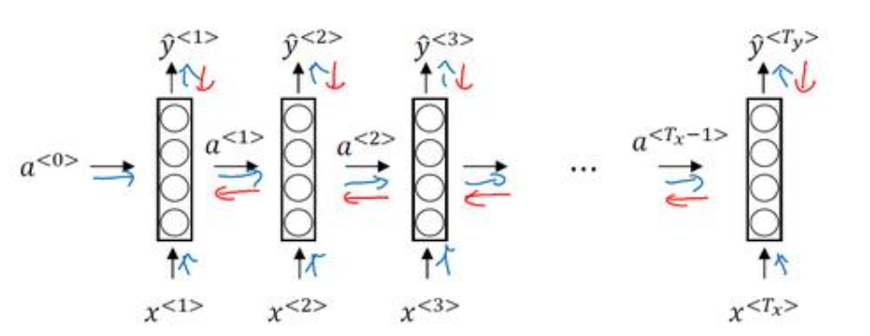
4 RNN模型的反向传播与梯度消失
RNN的前向传播和反向传播

Slide 13
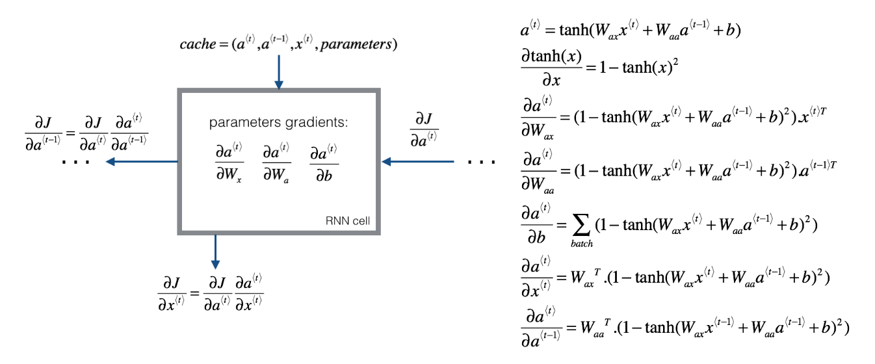
4 RNN模型的反向传播与梯度消失
共享参数：每个step,使用相同的Waa,Wax；
对于hidden state，常用tanh, relu也行； 对于y,常用sigmoid 或者 Softmax。

Slide 14
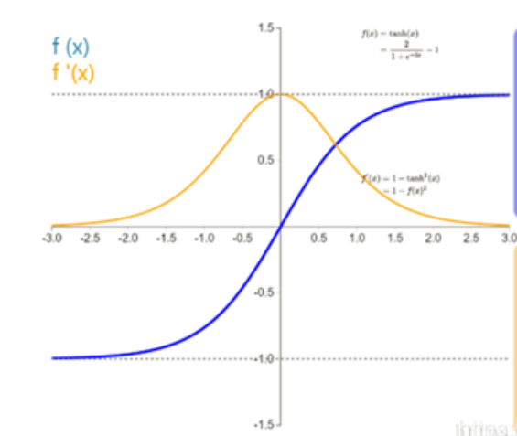
4 RNN模型的反向传播与梯度消失
RNN的方向传播有什么问题呢？从tanh激活函数说起
Tanh函数的梯度在x>2时已经很小了，多次乘积后趋近0，即网络参数Waa和Wax受靠后序列影响比靠前序列较大。

Slide 15
4 RNN模型的反向传播与梯度消失
RNN模型的一个重要问题是梯度消失。
The cat, which already ate ……, was full. The cats, which already ate ……, were full.
RNN并不擅长捕获长期依赖的原因？跟梯度有关！
RNN处理时序时，数据从左到右前向传播，然后反向传播。但是反向传播会很困难，后面层的输出误差很难影响到前面层数的计算。一个直接表现就是，让一个神经网络能够意识到它要记住看到的是单数名词还是复数名词，然后在序列后面生成依赖单复数形式的 was 或者were。英语的句子是不定长的。

Slide 16
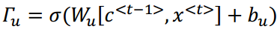
5 缓解RNN梯度消失的问题-GRU
GRU( gated recurrent unit)
The cat, which already ate ……, was full. The cats, which already ate ……, were full.
相比RNN，GRU的改进非常简单，增加了记忆细胞CELL 和 门控机制
GRU中的重要思想是：我们构造了一个控制门
gate经过sigmoid 激活，输出值介于0到1，
控制着如何更新CELL的状态，更新多少。

Slide 17
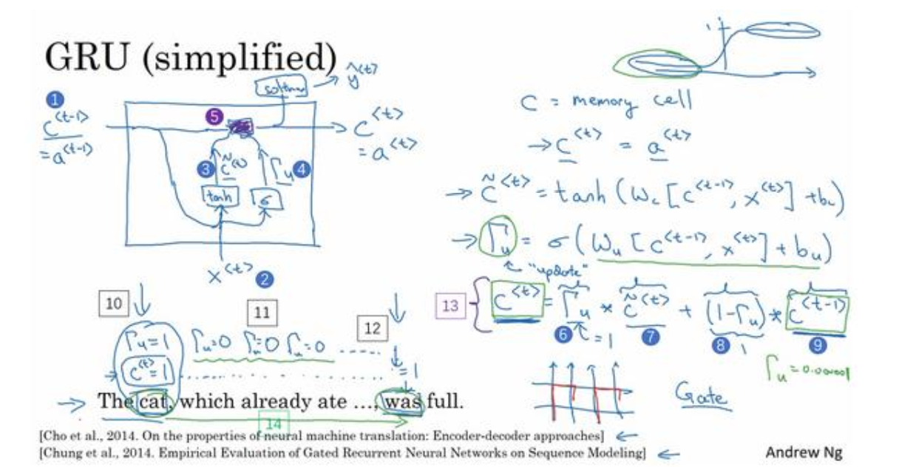
5 缓解RNN梯度消失的问题-GRU
GRU( gated recurrent unit)
The cat, which already ate ……, was full. The cats, which already ate ……, were full.
相比RNN，GRU的改进非常简单，增加了记忆细胞CELL 和 门控机制
GRU中的重要思想是：我们构造了一个控制门
gate经过sigmoid 激活，输出值介于0到1，
控制着如何更新CELL的状态，更新多少。

Slide 18
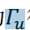
5 缓解RNN梯度消失的问题-GRU
GRU可以缓解梯度消失的机理：
当我们从左到右扫描一个句子时，GRU 单元通过门控机制，选择性更新某个记忆细胞。因为sigmoid取值介于0到1，当sigmoid取0，就可以缓解梯度消失，这意味着 很接近0，细胞cell的状态可以保持 cell的状态，经过多从传播，也仍然可以保持，有效缓解梯度消失。

Slide 19
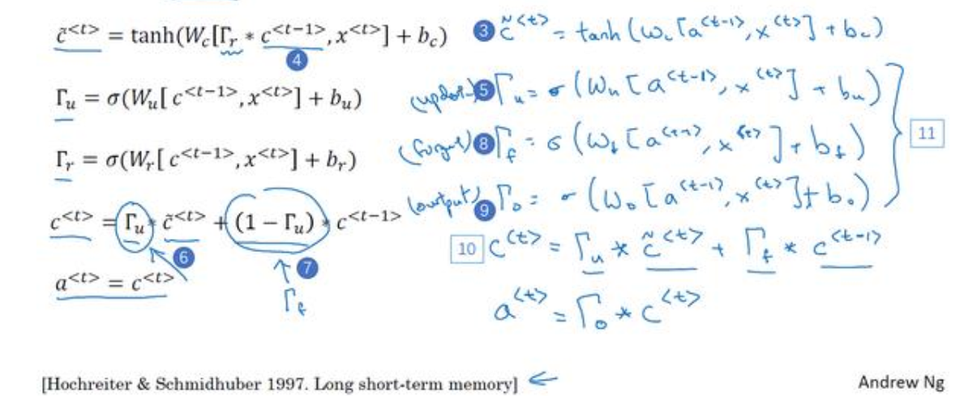
6 缓解RNN梯度消失的问题-LSTM
LSTM:比GRU更加有效的方法(注意：LSTM比GRU提出的更早！)
从GRU 有一个（两个）控制门，LSTM 有三个控制门

Slide 20
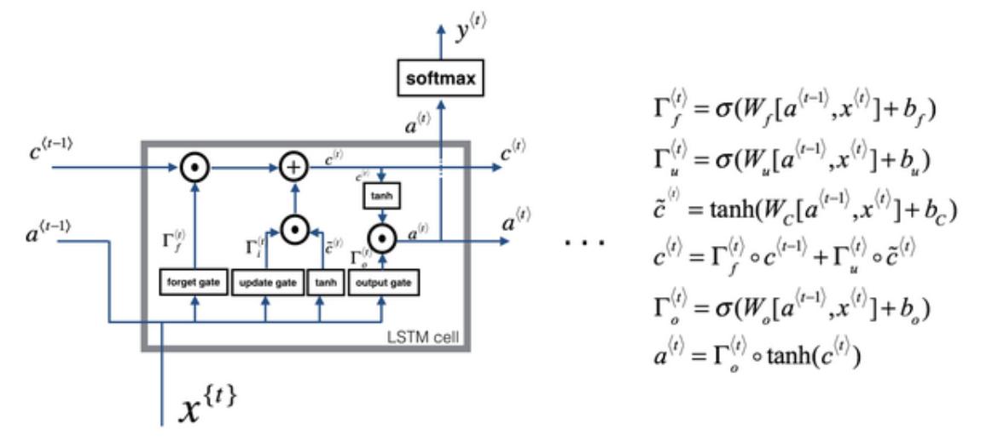
6 缓解RNN梯度消失的问题-LSTM
LSTM:比GRU更加有效的方法(注意：LSTM比GRU提出的更早！)

Slide 21
6 缓解RNN梯度消失的问题-LSTM
LSTM:比GRU更加有效的方法(注意：LSTM比GRU提出的更早！)
GRU的特点是简单，运算速度快，可以创建更深层的网络；
LSTM的特点是更加强大和灵活，有三个控制门，表达能力更强。
怎么选择LSTM 或者GRU？
简单问题用GRU，复杂问题LSTM.

Slide 22
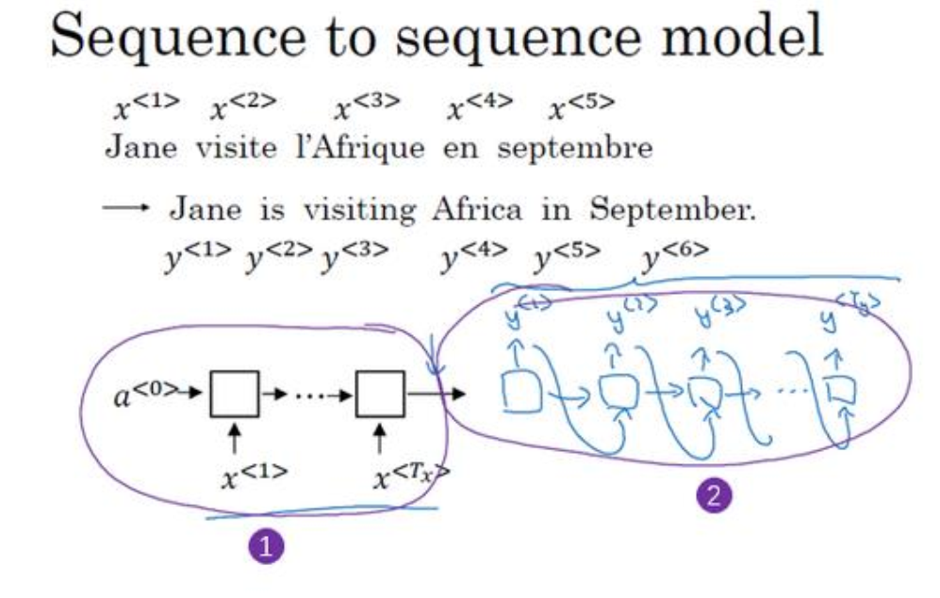
7 Sequence2sequence and Attention mechanism
S2S是生成模型，常用语机器翻译，图片标注等领域。

Slide 23
7 Sequence2sequence and Attention mechanism
S2S是生成模型，常用语机器翻译，图片标注等领域。

Slide 24
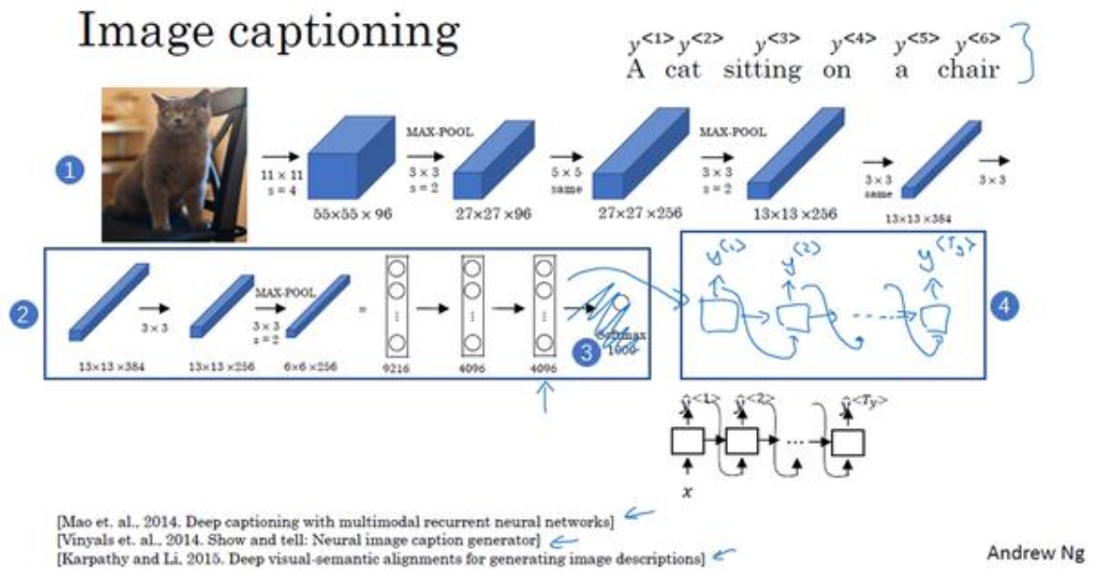
7 Sequence2sequence and Attention mechanism
S2S是生成模型，常用语机器翻译，图片标注等领域。

Slide 25
7 Sequence2sequence and Attention mechanism
S2S是生成模型，常用语机器翻译，图片标注等领域。

Slide 26
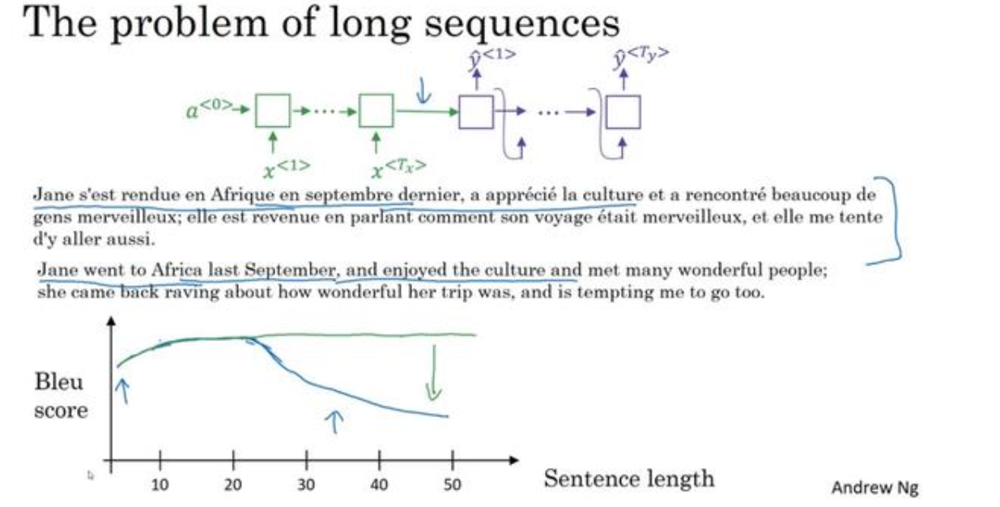
7 Sequence2sequence and Attention mechanism
机器翻译中出现的问题

Slide 27
7 Sequence2sequence and Attention mechanism
机器翻译中出现的问题
机器翻译：编码解码，
将所有信息压缩至最后一个hidden state,这样会造成信息丢失。
人工翻译：看一部分翻译出一部分，继续看下一部分，再翻译一部分。

Slide 28
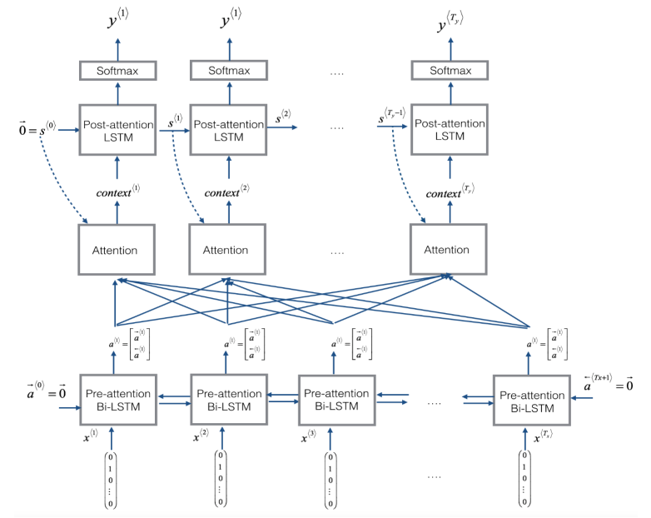
7 Sequence2sequence and Attention mechanism
Attention的原理图

Slide 29
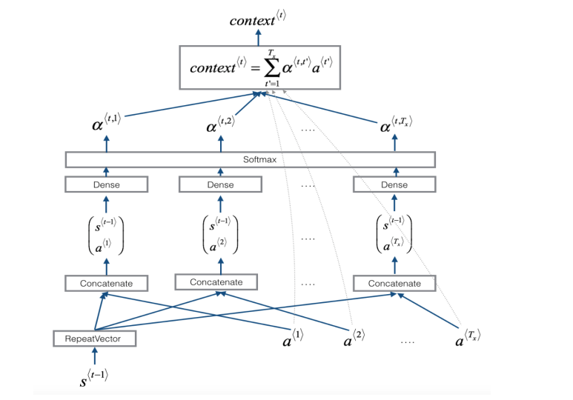
7 Sequence2sequence and Attention mechanism
Context Vector 的计算

Slide 30
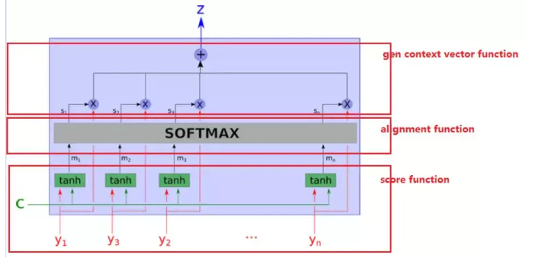
7 Sequence2sequence and Attention mechanism
alignment-based Attention的基本框架

Slide 31
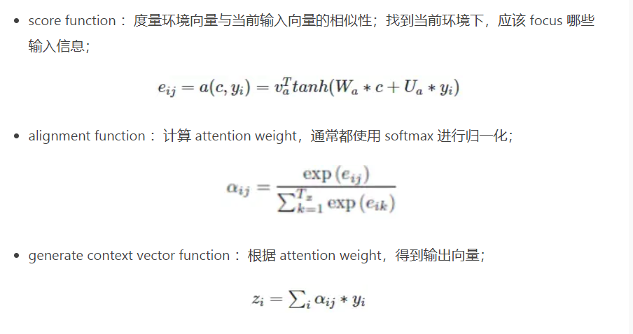
7 Sequence2sequence and Attention mechanism
Attention的基本框架

Slide 32
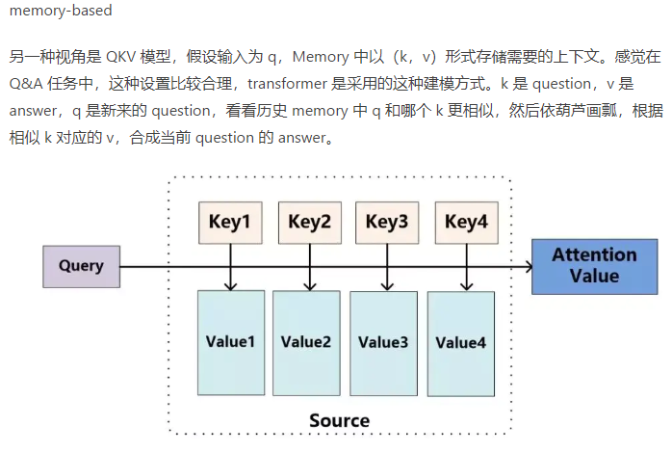
7 Sequence2sequence and Attention mechanism
Merroy based Attention的基本框架

Slide 33
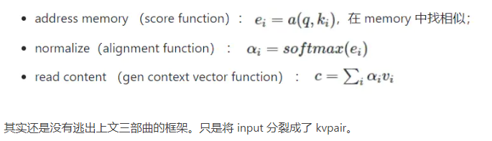
7 Sequence2sequence and Attention mechanism
Attention的基本框架

